Slide 1
Математика
Други разред

Slide 2
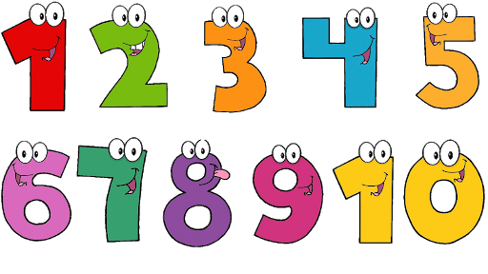
ПОНАВЉАЊЕ БРОЈЕВА ПРВЕ ДЕСЕТИЦЕ

Slide 3
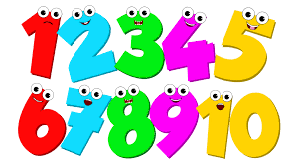
Поновимо:
Бројеви прве десетице су:
1,2,3,4,5,6,7,8,9,10.

Slide 4
-Научили смо и скупове!
8
6

Slide 5
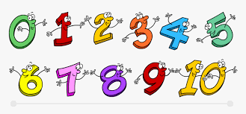
Научили смо записивати бројеве на бројевној правој

Slide 6
Научили смо прочитати,записати и изговарати бројеве

Slide 7
1. У празан квадратић стави знак < или >
5+2 10
<
9 8-1
>

Slide 8
2. Задатак: Напиши претходник,број или сљедбеник.
6
8
ПРЕТХОДНИК | 4
БРОЈ |  | 7
СЉЕДБЕНИК
5
9
6
8
10

Slide 9
3.Израчунај:
5+3=
4+5=
8
8-2=
10-1=
6
9
9
4. Oд осам јабука одузми четири јабуке. Колико јабука ће ти остати?
Рачун: 8- 4 =4
Одговор: Остаће ми четири јабуке.

